Slide 1
Τα 7 θαύματα του αρχαίου κόσμου
Project πληροφορικής

Slide 2
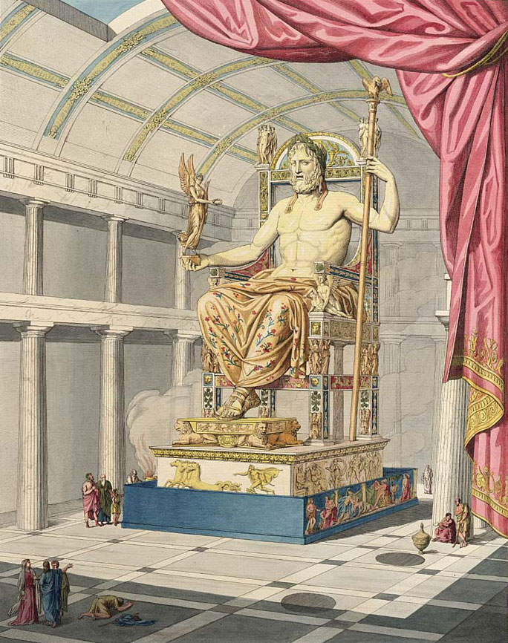
Το άγαλμα του Ολυμπίου Διός

Slide 3
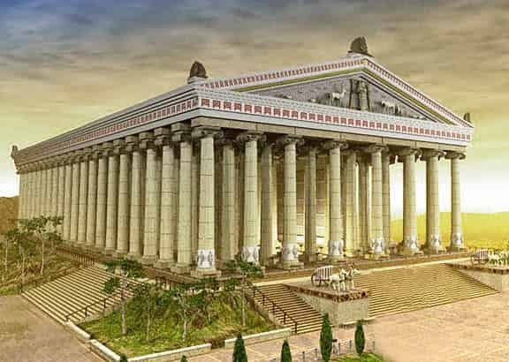
Ναός της Αρτέμιδος στην Έφεσο

Slide 4
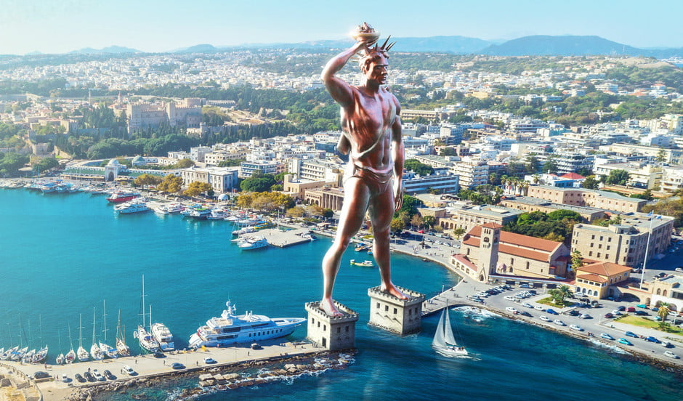
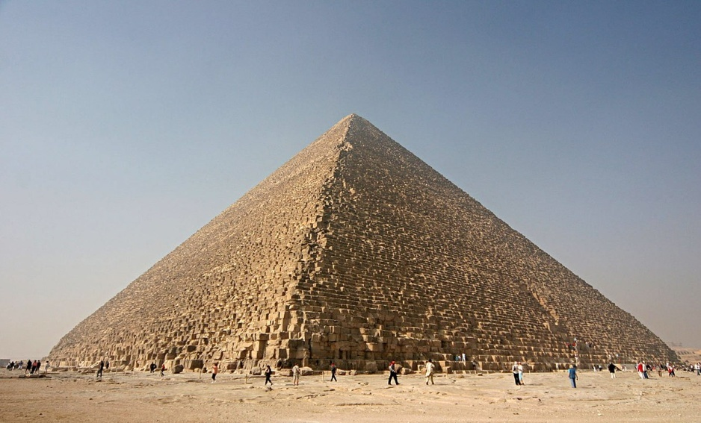
κΟΛωΣσόσ τησ ρόδου
Πυραμίδα του χέοπα

Slide 5
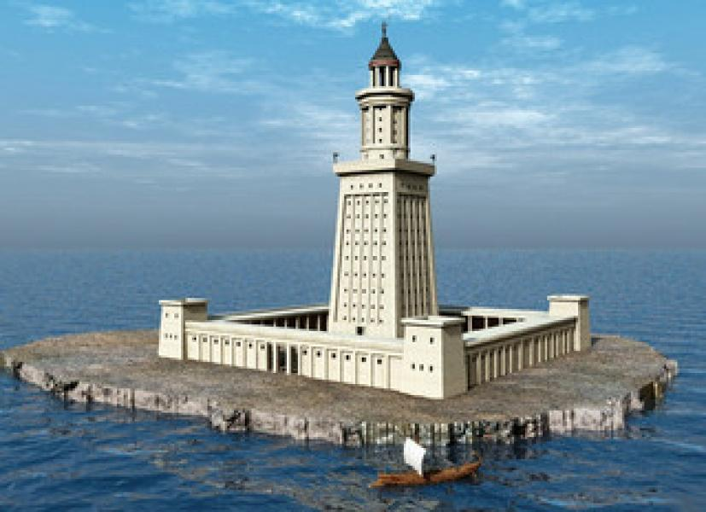
Φάρος της Αλεξάνδρειας

Slide 6
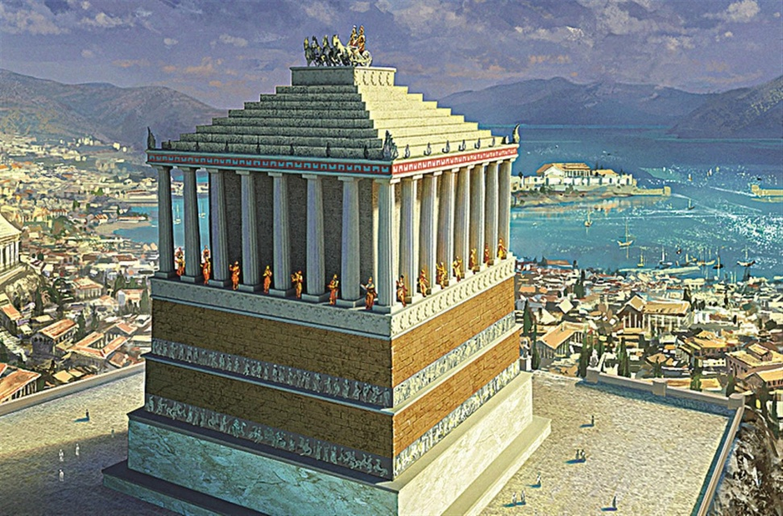
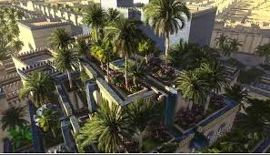
ΜΑΥΣΩΛΕΊΟ ΤΟΥ ΑΛΙΚΑΡΝΑΣΣΟΎ
ΚΡΕΜΑΣΤΟΊ ΚΉΠΟΙ ΤΗΣ ΒΑΒΥΛΏΝΑΣ

Slide 7
ΤΑ ΕΠΤΑ ΘΑΥΜΑΤΑ ΤΟΥ ΚΟΣΜΟΥ ΒΟΗΘΗΣΑΝ ΣΗΜΑΝΤΙΚΑ ΣΤΗΝ ΑΝΑΠΤΥΞΗ ΤΗΣ ΑΡΧΙΤΕΚΤΟΝΙΚΗΣ ΚΑΙ ΤΗΣ ΓΛΥΠΤΙΚΗΣ, ΌΧΙ ΜΟΝΟ ΣΤΟΝ ΕΛΛΑΔΙΚΟ ΧΩΡΟ ΑΛΛΑ ΚΑΙ ΣΕ ΟΛΟ ΤΟΝ ΚΟΣΜΟ

Slide 8
ΤΕΛΟΣ ΠΑΡΟΥΣΙΑΣΗΣ
ΕΥΧΑΡΙΣΤΩ ΓΙΑ ΤΗΝ ΠΡΟΣΟΧΗ ΣΑΣ
ΑΛΕΞΙΑ, ΜΕΛΙΝΑ

